Slide 1

Data-journalisme
MMI 2 – TP#2 S4

Slide 2
Danielo JEAN-LOUIS

Slide 3
Data-journaliste
Personne pluridisciplinaire
  Développement
  Graphisme
  Rédaction
  Experte dans un domaine
  Journaliste
Notes:
- On retrouve Apple, Netflix ou encore Microsoft au W3C. Netflix va notamment contribuer à une technologie (https://www.w3.org/TR/media-source/) utilisée dans l’épisode Bandersnatch de Black Mirror
- Le W3C définit également les standards du javascript ou du CSS
- Face à la lenteur du W3C, Apple (Safari), Mozilla (Firefox) et Opera (Opera) forment le WHATWG (Web Hypertext Application Technology Working Group). L’idée étant de définir ensemble les standards du web.
-

Slide 4
Le data-journaliste interroge la donnée, il peut la trouver
Rapports
Fuite de données
  Pandora papers, LuxLeaks…
Données ouvertes
API / Bases de données
Notes:
- On retrouve Apple, Netflix ou encore Microsoft au W3C. Netflix va notamment contribuer à une technologie (https://www.w3.org/TR/media-source/) utilisée dans l’épisode Bandersnatch de Black Mirror
- Le W3C définit également les standards du javascript ou du CSS
- Face à la lenteur du W3C, Apple (Safari), Mozilla (Firefox) et Opera (Opera) forment le WHATWG (Web Hypertext Application Technology Working Group). L’idée étant de définir ensemble les standards du web.
-

Slide 5
Et s'il n'y a rien de tout ça, il existe le web-scaping
Notes:
Tim Berners-Lee a également inventé :
- le www (world wide web) ou web, système incluant :
adresses web
protocole HTTP (communication client-serveur)
Le HTML
- Il invente également le W3C
Le HTML n’est pas un langage de programmation. Il ne permet pas de mettre en place des conditions (if, else, boucle while…)

Slide 6
Web-scrapping
Technique d'extraction automatisée du contenu de sites web (n'importe quel site
Permet de remplacer, de faire sa propre API / Base de données
Notes:
- On retrouve Apple, Netflix ou encore Microsoft au W3C. Netflix va notamment contribuer à une technologie (https://www.w3.org/TR/media-source/) utilisée dans l’épisode Bandersnatch de Black Mirror
- Le W3C définit également les standards du javascript ou du CSS
- Face à la lenteur du W3C, Apple (Safari), Mozilla (Firefox) et Opera (Opera) forment le WHATWG (Web Hypertext Application Technology Working Group). L’idée étant de définir ensemble les standards du web.
-

Slide 7
Web-scraping
Transforme des données de sites web en données structurées
  Permet une exploitation plus simple
Nécessite des connaissances en programmation
  Connaissance du DOM / Sélecteurs HTML
  Python / Javascript et d'outils dédiés
Notes:
- On retrouve Apple, Netflix ou encore Microsoft au W3C. Netflix va notamment contribuer à une technologie (https://www.w3.org/TR/media-source/) utilisée dans l’épisode Bandersnatch de Black Mirror
- Le W3C définit également les standards du javascript ou du CSS
- Face à la lenteur du W3C, Apple (Safari), Mozilla (Firefox) et Opera (Opera) forment le WHATWG (Web Hypertext Application Technology Working Group). L’idée étant de définir ensemble les standards du web.
-

Slide 8
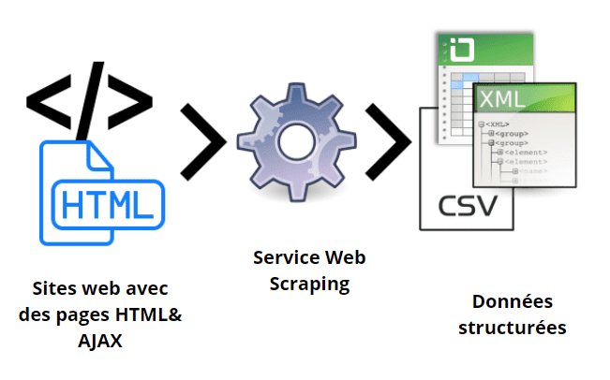
Web-scrapping
Source(s) :
https://superdatacamp.com/big-data/web-scraping/
Notes:
- On retrouve Apple, Netflix ou encore Microsoft au W3C. Netflix va notamment contribuer à une technologie (https://www.w3.org/TR/media-source/) utilisée dans l’épisode Bandersnatch de Black Mirror
- Le W3C définit également les standards du javascript ou du CSS
- Face à la lenteur du W3C, Apple (Safari), Mozilla (Firefox) et Opera (Opera) forment le WHATWG (Web Hypertext Application Technology Working Group). L’idée étant de définir ensemble les standards du web.
-

Slide 9
Web-scrapping – Outils
Python
  Selenium
    Puissant fait fonctionner un navigateur en mode "headless"
  BeautifulSoup
    Léger mais limité, ne permet pas de lire les éléments HTML asynchrones
Notes:
- On retrouve Apple, Netflix ou encore Microsoft au W3C. Netflix va notamment contribuer à une technologie (https://www.w3.org/TR/media-source/) utilisée dans l’épisode Bandersnatch de Black Mirror
- Le W3C définit également les standards du javascript ou du CSS
- Face à la lenteur du W3C, Apple (Safari), Mozilla (Firefox) et Opera (Opera) forment le WHATWG (Web Hypertext Application Technology Working Group). L’idée étant de définir ensemble les standards du web.
-

Slide 10
Web-scrapping – Outils
Javascript – Nécessite Nodejs
  Selenium
  puppeteer
Notes:
- On retrouve Apple, Netflix ou encore Microsoft au W3C. Netflix va notamment contribuer à une technologie (https://www.w3.org/TR/media-source/) utilisée dans l’épisode Bandersnatch de Black Mirror
- Le W3C définit également les standards du javascript ou du CSS
- Face à la lenteur du W3C, Apple (Safari), Mozilla (Firefox) et Opera (Opera) forment le WHATWG (Web Hypertext Application Technology Working Group). L’idée étant de définir ensemble les standards du web.
-

Slide 11
Web-scrapping – Précautions
Scrappez de façon éthique
  Évitez de le faire de façon intensive
    Instaurez un délai entre chaque "scrap"
      Limite les risques de se faire IP ban
  Vérifiez le robots.txt du site pour connaître le délai autorisé entre chaque crawl
    {domaine}.{tld}/robots.txt pour accéder au fichier
Notes:
- On retrouve Apple, Netflix ou encore Microsoft au W3C. Netflix va notamment contribuer à une technologie (https://www.w3.org/TR/media-source/) utilisée dans l’épisode Bandersnatch de Black Mirror
- Le W3C définit également les standards du javascript ou du CSS
- Face à la lenteur du W3C, Apple (Safari), Mozilla (Firefox) et Opera (Opera) forment le WHATWG (Web Hypertext Application Technology Working Group). L’idée étant de définir ensemble les standards du web.
-

Slide 12
Web-scrapping – Précautions
Scrappez de façon maligne
  Changez de DNS entre chaque "scrap"
  Limite les risques de se faire bannir son adresse IP
Notes:
- On retrouve Apple, Netflix ou encore Microsoft au W3C. Netflix va notamment contribuer à une technologie (https://www.w3.org/TR/media-source/) utilisée dans l’épisode Bandersnatch de Black Mirror
- Le W3C définit également les standards du javascript ou du CSS
- Face à la lenteur du W3C, Apple (Safari), Mozilla (Firefox) et Opera (Opera) forment le WHATWG (Web Hypertext Application Technology Working Group). L’idée étant de définir ensemble les standards du web.
-

Slide 13
Pratiquons ! - Web-scraping
Pré-requis :
Avoir la ressource ressources/web-scraping
A télécharger ici :

